Slide 1
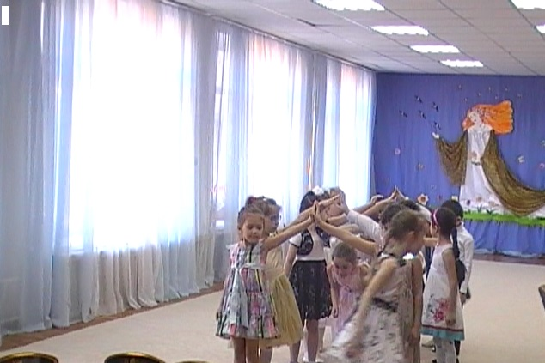
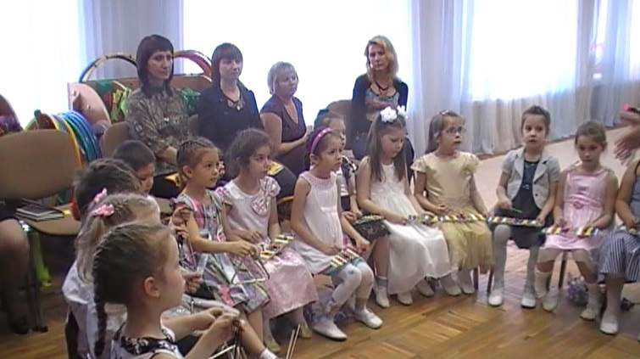
Закликаем весну «Ой,кулики,жаворонушки» Двигательная импровизация под музыку концерта Вивальди.
Песня «Ручеёк» с игровым элементом
Активное слушание с музицированием

Slide 2
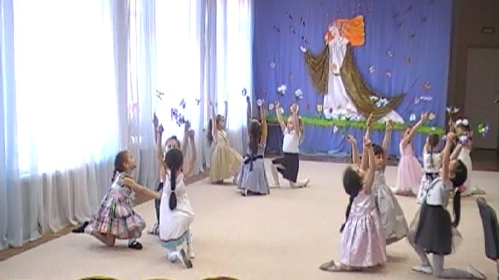
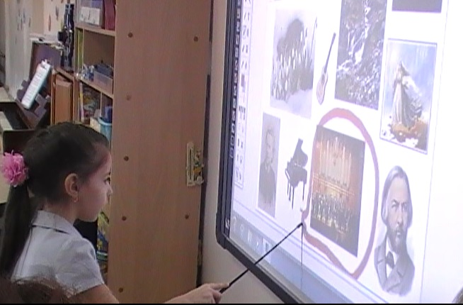
Двигательная импровизация под музыку ПИЧайковского «Подснежник»
Вальс цветов ПИЧайковского звучит в исполнении симфонического оркестра.

Slide 3
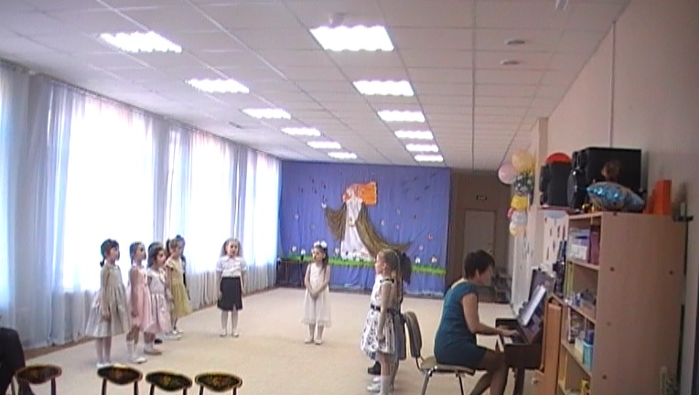
Работа с интерактивным оборудованием в программе «МIMIO» Викторина по произведениям ПИЧайковского «Угадай что звучит?»

